Slide 1
数字逻辑与处理器基础
Fundamentals of Digital Logic and Processor
第五讲 时序逻辑(2/2)
李学清
#腾讯会议：858-8541-2550
2024年3月26日

Slide 2
习题课通知
第一次习题课
时间：3月30日（周六）19:00-21:00
地点：系馆3层报告厅
内容：布尔代数、组合逻辑回顾与部分习题讲解

Slide 3
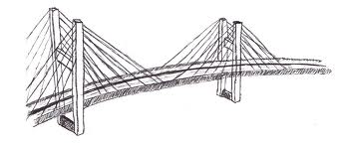
时序逻辑
周 | 日期 | 暂定主要内容
1 | 2/27 | 概论
2 | 3/5 | 布尔代数
3 | 3/12 | 组合逻辑
4 | 3/19 | 时序逻辑
5 | 3/26 | 时序逻辑
6 | 4/2 | 计算机指令系统
7 | 4/9 | 计算机指令系统
8 | 4/16 | 微处理器
9 | 待定 | 期中考试
10 | 4/30 | 劳动节放假
11 | 5/7 | 微处理器
12 | 5/14 | 微处理器/流水线
13 | 5/21 | 流水线
14 | 5/28 | 流水线
15 | 6/4 | 存储器
16 | 6/11 | 存储器/IO与总线/总结
f
X
→
Y
输入
输出

Slide 4
A Follow-up: Workout Example
Comb. Logic
1000 – Total
Output
Input
(Daily workout in km)
Total + Input
Total
（memory）
Daily trigger
Total States <= g(Input, Previous States)
Output = f(Input, Total States)
Date
3/1
3/2
3/3
3/4
3/5
3/6
3/7
3/8
3/9
3/10
3/11
3/12
Notes:
下一页63

Slide 5
本节课学习目标
理解时序逻辑概念、理论、指标、非理想因素
对比组合逻辑
分析和设计时序逻辑电路
优化
使用
树立过程同步化处理意识

Slide 6
Synchronized computing
Ideology
E=g(x,s) accomplishes computing in each cycle.
Comb. Logic
f(x, s)
Output
y = f(x, s)
Comb. Logic
f(x, s)
Output
y = f(x, s)
Comb. Logic g(x, s)
Comb. Logic g(x, s)
Input x
Input x
e = g(x, s)
e = g(x, s)
States s/s⁺
s⁺ = h(s, e)
D
Q
Clock
Clock
DFF:Q⁺=D

Slide 7
本节课目录
概念：时钟，状态和FSM
时序逻辑电路：锁存器
时序逻辑电路：DFF
分析，设计，举例

Slide 8
同步时序电路分析
电路分析:
输出方程: y = f(x, s)
激励方程
触发器的输入函数: e = g(x, s)
状态转移方程（次态方程）
从s到s⁺: s⁺ = h(s, e)
= h(s, g(x, s))
For DFF: Q⁺=D=g(x,s)
Comb. Logic
f(x, s)
Output
y = f(x, s)
Comb. Logic g(x, s)
Input x
e = g(x, s)
States s/s⁺
s⁺ = h(s, e)
Clock
行为分析:
4. 状态转移表：基于 y 和 h
5. 状态图
6. 时序图和电路行为
Notes:
我们以一个米利型时序电路为例来分析。如果是摩尔型，则函数h应该与x无关

Slide 9

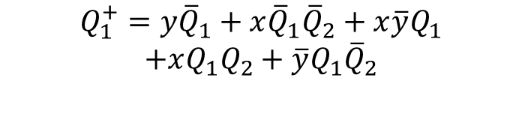


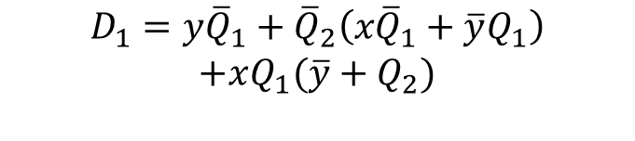
分析举例
1. 输出方程
$$z=\overline{x}{\overline{Q}}_{1}+Q_{1}{\overline{Q}}_{2}$$
2. 激励方程(触发器输入)
$$D_{1}=y{\overline{Q}}_{1}+{\overline{Q}}_{2}\left(x{\overline{Q}}_{1}+\overline{y}Q_{1}\right)$$
$$+xQ_{1}(\overline{y}+Q_{2})$$
$$D_{2}=\overline{x}\overline{y}{\overline{Q}}_{2}+{\overline{Q}}_{1}Q_{2}(\overline{x}+\overline{y})$$
3. 状态转移方程
$$Q_{1}^{+}=y{\overline{Q}}_{1}+x{\overline{Q}}_{1}{\overline{Q}}_{2}+x\overline{y}Q_{1}$$
$$+xQ_{1}Q_{2}+\overline{y}Q_{1}{\overline{Q}}_{2}$$
$$Q_{2}^{+}=\overline{x}\overline{y}{\overline{Q}}_{2}+\overline{x}{\overline{Q}}_{1}Q_{2}+\overline{y}{{\overline{Q}}_{1}Q}_{2}$$
Notes:
首先我们分析每一个寄存器的输入逻辑，得到激励方程
然后我们分析输出逻辑，这里，输出除了和寄存器的状态有关，还连接着外部输入，所以是米利型的电路

Slide 10


状态转移表
状态转移方程(重复)
$$Q_{1}^{+}=y{\overline{Q}}_{1}+x{\overline{Q}}_{1}{\overline{Q}}_{2}+x\overline{y}Q_{1}+xQ_{1}Q_{2}+\overline{y}Q_{1}{\overline{Q}}_{2}$$
$$Q_{2}^{+}=\overline{x}⋅\overline{y}{\overline{Q}}_{2}+\overline{x}{\overline{Q}}_{1}Q_{2}+\overline{y}{{\overline{Q}}_{1}Q}_{2}$$
输出方程
$$z=\overline{x}{\overline{Q}}_{1}+Q_{1}{\overline{Q}}_{2}$$
假设 00→A, 01→B, 10→C, 11→D
状态表
现态 Q₁Q₂ | 次态 Q⁺₁Q⁺₂ |  |  |  | 输出 Z
 | xy=00 | xy=01 | xy=10 | xy=11 | x=0 | x=1
00 | 01 | 10 | 10 | 10 | 1 | 0
01 | 01 | 11 | 01 | 10 | 1 | 0
10 | 11 | 00 | 10 | 00 | 1 | 1
11 | 00 | 00 | 10 | 10 | 0 | 0
→A
→B
→C
→D
→B | →C | →C | →C
→B | →D | →B | →C
→D | →A | →C | →A
→A | →A | →C | →C
Notes:
状态寄存器的不同值的组合我们视作不同状态，用不同的字母来表示

Slide 11
状态表和时序图
现态 | 次态 |  |  |  | 输出 z
 | 00 | 01 | 10 | 11 | x=0 | x=1
A | B | C | C | C | 1 | 0
B | B | D | B | C | 1 | 0
C | D | A | C | A | 1 | 1
D | A | A | C | C | 0 | 0
xy/z
S₁
S₂
米利机
Notes:
于是我们可以画出状态转移图

Slide 12
比较: Mealy vs Moore
摩尔机
输出和状态变化同步
通常有更多状态
米利机
输出 和 状态变化 异步
输出是输入和状态的组合逻辑
通常有更少状态
Notes:
米利机与摩尔机的不同点

Slide 13


比较: Mealy vs Moore
Mealy机的输入直接驱动输出(未经时钟同步)
如何转化为Moore机?
Output y
Comb. Logic f(x,s)
Opt. 3
Opt. 1
Input x
DFF
Comb. Logic g(x,s)
D
$$Q$$
Opt. 2
$$\overline{Q}$$
State s/s+
e
Clock
State transition s⁺=h(s,e)

Slide 14
Moore机分析
状态转移表，状态图 (注意和Mealy型的不同)
课后练习
当前状态 | 次态 |  | 输出 Z
 | x=0 | x=1
x
S₁/z₁
S₂/z₂

Slide 15
问题
从 功能分析
到 性能分析?

Slide 16
复习: 建立时间和保持时间
建立时间 t_{su}
锁存操作开始之前，输入信号应保持不变的最短时间
保持时间 t_{h}
锁存操作之后，输入信号还应保持不变的最短时间
输出响应时间 t_{co} or t_{cq} (clk-to-output)
从开始采样到输出信号的延时

Slide 17

为什么需要时序?
更好组织计算!
Comb. Logic
f(x, s)
Output
y = f(x, s)
Comb. Logic
f(x, s)
Output
y = f(x, s)
Comb. Logic g(x, s)
Comb. Logic g(x, s)
Input x
Input x
e = g(x, s)
e = g(x, s)
States s/s⁺
s⁺ = h(s, e)
D
Clock
Clock
Q
DFF
D 应该在采样开始之前准备好: e = f(x,s) → D 可能因为一个慢的反馈环路花费太多时间!
D 应该在采样开始后保持稳定: e = f(x,s) → D 可能因为一个快的反馈环路而被破坏!

Slide 18






建立时间约束
上升沿触发例子
后级DFF的输入信号D必须在触发时钟到来前已经稳定t_{su}时间
D₁
Q₁
D₂
Q₂
D
Q
Comb.
Logic
D
Q
CLK
C
C
DFF1
DFF2
CLK
4. DFF-2 开始采样
$$t_{clk−q}$$
1. DFF-1 开始采样
Q₁
3. 组合逻辑结果给到D2
$$t_{logic}(max)$$
2. DFF-1 Q₁更新
D₂
$$t_{cycle}≥t_{clk−q}+t_{logic}+t_{su}$$
$$t_{su}$$
$$t_{logic}≤t_{cycle}−t_{clk−q}−t_{su}$$
$$t_{cycle}$$
Notes:
建立时间：采样前从寄存器输入变化到采样的时间大于tsu
这要求路径上的组合逻辑延时不能太长
通常在功能确定之后，这意味着电路的时钟频率不能太高

Slide 19






保持时间约束
上升沿触发例子
后级DFF的输入信号D必须在触发时钟到来后继续稳定t_{h}时间
D₁
Q₁
D₂
Q₂
D
Q
Comb.
Logic
D
Q
CLK
C
C
DFF1
DFF2
CLK
$$t_{clk−q}$$
Q₁
$$t_{logic}(min)$$
$$t_{setup}$$
$$t_{hold}$$
D₂
$$t_{cq}+t_{logic}$$
$$t_{cq}+t_{logic}≥t_{hold}$$
Notes:
保持时间：采样后输入数据的维持时间要大于th
保持时间要求寄存器和组合逻辑的延时不能太短，信号不能变化太快

Slide 20

单选题
1分
Q₀
Q₁
Q₂
提交
参数 | 门延时T_{d} | 触发器时钟到输出Q延时T_{cq} | 触发器建立时间T_{su}
数值(ns) | 1.5 | 1 | 1
问：该电路可以工作的最高时钟频率是多少？
提示：该电路的关键路径（延时最长的逻辑路径）是什么？
A
100 MHz
B
200 MHz
C
286 MHz
D
500 MHz

Slide 21
答案解析：找到关键路径
该电路可以工作的最高时钟频率是多少？
解答：200 MHz
什么是电路最快的时钟频率?
找到关键路径 (最长延时的逻辑路径)
1/(1.5x2+1+1) GHz = 200 MHz
参数 | 门延时T_{d} | 触发器T_{cq} | 触发器建立时间T_{su}
数值(ns) | 1.5 | 1 | 1

Slide 22
本节课目录
概念：时钟，状态和FSM
时序逻辑电路：锁存器
时序逻辑电路：DFF
分析，设计，举例

Slide 23
问题
分析 ➔ 设计
状态
什么状态?
状态表示?
状态化简?
状态转移
逻辑化简
输出函数
优化?
Comb. Logic
f(x, s)
Output
y = f(x, s)
Comb. Logic g(x, s)
Input x
e = g(x, s)
D
Clock
Q
DFF
Notes:
通过函数与真值表的类别，展开讲解，核心难题“状态爆炸”

Slide 24
FSM设计方法
Step 1: 抽象出一个有限状态机
定义 初始状态
得到有限状态机和状态转移关系
Step 2: 状态化简
Step 3: 状态分配/表示
Step 4: 确定激励方程和输出方程
Step 5: 画出逻辑电路图
Notes:
同步时序电路的设计基本流程，可以简单读一遍

Slide 25


例1: 训练累计器
输入
跑步距离 Today
输出
剩余距离 Left
输出 = ?
状态
Total 距离
新状态 = ?
组合逻辑
1000
-
Left
Today
+
Total
初始化为0
CLK
逻辑过于复杂?
Notes:
X,y是加法器的两个单比特输入，z是输出（和），还需要记住状态：是否有进位。

Slide 26
例1: 训练累计器
另一种设计
简化状态和逻辑
状态: Left
初始状态: 1000
Left 也作为输出
状态转移
Left⁺= Left–Today
Left⁺= Reset?1000 : (Left–Today)
组合逻辑
Today
-
Left
Left
初始化为1000
Reset
CLK
初始/最终 状态?
复位! 检查!
Notes:
X,y是加法器的两个单比特输入，z是输出（和），还需要记住状态：是否有进位。

Slide 27
例1: 训练累计器
输入: Today, Reset
输出: Left
状态: Left
Moore机
Reset=0; Today=xx
Reset=0; Today=xx
Left: 1111101000
Left: xxxxxxxxxx
Reset=1
Reset=1
Reset=0; Today=xx
Reset=0; Today=xx
Left: 1111101000
Left: xxxxxxxxxx
Reset=1
Reset=1
Notes:
米利机的示例设计，米利机的输出与当前状态和输入都有关，因此输出和状态变化是异步的。
Z是和，A状态表示之前的运算没有进位；B状态表示之前的运算有进位，x、y求和后还要+1。

Slide 28
例2: 序列检测器
当且仅当接收到0110或者1010时，其输出才为1；其他情况下，输出为0。
每接收到4比特输入序列后，状态机回到复位状态
Time
序列检测器
x = 0010 0110 1100 1010 0011
z = 0000 0001 0000 0001 0000
Notes:
Step1的第二个示例：设计序列检测器，可简单解释一下例题的题意，就是验证一下接收到的四个比特是不是需要的比特序列。

Slide 29
例2: 序列检测器
根据接收到的序列定义状态
A*: 复位
D: 接收到00
H: 接收到000
E: 接收到01
I: 接收到001
B: 接收到0
F: 接收到10
J: 接收到010
C: 接收到1
K: 接收到011
G :接收到11
L: 接收到100
0/0
A
1/0
M: 接收到101
B
C
N: 接收到110
0/0
1/0
0/0
1/0
O: 接收到111
D
E
F
G
0/0
1/0
0/0
1/0
0/0
1/0
0/0
1/0
一共15个状态！
H
I
J
K
L
M
N
O
0/1
0/1
Notes:
按照题意定义有限状态机的状态

Slide 30
例2: 序列检测器
目标匹配: 0110 or 1010
A: 复位
B: 0xxx (第一个比特为0)
C: 1xxx (第一个比特为1)
D: 01xx or 10xx (前2位匹配)
E: 00xx or 11xx (前2位不匹配)
F: 101x 011x (前三位匹配)
G: 前3位不匹配
现在，状态通过不匹配的模式 和 可能匹配的模式 定义
0
A
1
0/1
1/0
B
C
1
0
1
*
D
0
E
关键:
合并冗余!
找到等价状态!
1
0
*
F
G
输出没有全部显示
Notes:
按照题意定义有限状态机的状态

Slide 31
FSM设计方法
思考：FSM抽象可有一个统一的方法?
Notes:
同步时序电路的设计基本流程，可以简单读一遍

Slide 32
设计方法
Step1: 确定输入输出并抽象出有限状态机
Step2: 状态化简！
Step3: 状态分配
Step4: 确定激励方程和输出方程
Step5: 画出逻辑电路图
Notes:
同步时序电路的设计基本流程，可以简单读一遍

Slide 33
Step2: 状态化简
问题: 数学上是否有一般性的方法?
状态化简方法
行匹配
蕴含表
两个一起使用
Notes:
Step2：状态化简的基本过程，简单读一遍。。。

Slide 34
等价状态
两个状态P, Q等价，记作
当且仅当对于各输入情况，输出相同，次态是等价
两个状态不等价是可区分的
至少有一种输入序列，会使得它们产生不同的输出
输入
有限状态机
黑盒子
输出

Slide 35
行匹配技术
找出具有相同次态和输出的行，合并为新的一行
重复行匹配，直到没有行可以合并
输入序列 | 现态 | 次态 x=0 x=1 |  | 输出 x=0 x=1
Reset | A | B | C | 0 | 0
0 | B | D | E | 0 | 0
1 | C | F | G | 0 | 0
00 | D | H | I | 0 | 0
01 | E | J | K | 0 | 0
10 | F | L | M | 0 | 0
11 | G | N | O | 0 | 0
000 | H | A | A | 0 | 0
001 | I | A | A | 0 | 0
010 | J | A | A | 0 | 0
011 | K | A | A | 1 | 0
100 | L | A | A | 0 | 0
101 | M | A | A | 1 | 0
110 | N | A | A | 0 | 0
111 | O | A | A | 0 | 0
等价状态!
Notes:
读，然后下面的示例过一遍做法

Slide 36
例2: 行匹配迭代
输入序列 | 现态 | 次态 x=0 x=1 |  | 输出 x=0 x=1
reset | A | B | C | 0 | 0
0 | B | D | E | 0 | 0
1 | C | F | G | 0 | 0
00 | D | H | I | 0 | 0
01 | E | J | K | 0 | 0
10 | F | L | M | 0 | 0
11 | G | N | O | 0 | 0
000 | H | A | A | 0 | 0
001 | I | A | A | 0 | 0
010 | J | A | A | 0 | 0
011 or 101 | K’ | A | A | 1 | 0
100 | L | A | A | 0 | 0
110 | N | A | A | 0 | 0
111 | O | A | A | 0 | 0
相同次态、相同输出
合并等价状态
继续查找
Notes:
行匹配技术示例

Slide 37
例2: 行匹配迭代
输入序列 | 现态 | 次态 x=0 x=1 |  | 输出 x=0 x=1
Reset | A | B | C | 0 | 0
0 | B | D | E | 0 | 0
1 | C | F | G | 0 | 0
00 | D | H’ | H’ | 0 | 0
01 | E | H’ | K’ | 0 | 0
10 | F | H’ | K’ | 0 | 0
11 | G | H’ | H’ | 0 | 0
Not (011 or 101) | H’ | A | A | 0 | 0
011 or 101 | K’ | A | A | 1 | 0
0
A
1
0/1
1/0
B
0
C
1
1
*
E’
0
D’
1
0
*
K’
H’
输入序列 | 现态 | 次态 x=0 x=1 |  | 输出 x=0 x=1
Reset | A | B | C | 0 | 0
0 | B | D’ | E’ | 0 | 0
1 | C | E’ | D’ | 0 | 0
00 or 11 | D’ | H’ | H’ | 0 | 0
01 or 10 | E’ | H’ | K’ | 0 | 0
Not (011 or 101) | H’ | A | A | 0 | 0
011 or 101 | K’ | A | A | 1 | 0
条条大路通罗马
Notes:
行匹配技术示例

Slide 38
行匹配的限制
有时难以找到等价状态
举例: A与C两个状态是否可以合并?
现态 | 次态 x=0 x=1 | 输出
A | A B | 0
B | B C | 1
C | C B | 0
?
Notes:
行匹配技术存在的问题：无法每次都找到最简结果->引入蕴含表技术

Slide 39
蕴含表化简技术
根据状态表，构造蕴含表
每个交叉单元 表示 状态 j 和 状态 k
CAD工具使用
现态 | 次态 x=0 x=1 |  | 输出 x=0 x=1
A | D | C | 0 | 1
B | A | C | 0 | 0
C | A | C | 0 | 0
D | D | B | 0 | 0
B
C
D
 | A | B | C

Slide 40
蕴含表化简技术
根据状态表，构造蕴含表
每个交叉单元 表示 状态 j 和 状态 k
情景- 1: 不同输出
在交叉单元内标记 “x”
A和其他3个状态不等价
现态 | 次态 x=0 x=1 |  | 输出 x=0 x=1
A | D | C | 0 | 1
B | A | C | 0 | 0
C | A | C | 0 | 0
D | D | B | 0 | 0
B | x
C | x
D | x
 | A | B | C

Slide 41

蕴含表化简技术
根据状态表，构造蕴含表
情景- 1: 不同输出，标记 “x”
情景- 2: 等价状态 (输出/次态)
标记 “√”
$$B≡C$$
现态 | 次态 x=0 x=1 |  | 输出 x=0 x=1
A | D | C | 0 | 1
B | A | C | 0 | 0
C | A | C | 0 | 0
D | D | B | 0 | 0
B | x
C | x | √
D | x
 | A | B | C

Slide 42
蕴含表化简技术
从状态转移表到蕴含表
情景- 1: 不同输出，标记 “x”
情景- 2: 等价状态 标记 “√”
其余填入等价条件
只有满足如下条件两个状态才等价
现态 | 次态 x=0 x=1 |  | 输出 x=0 x=1
A | D | C | 0 | 1
B | A | C | 0 | 0
C | A | C | 0 | 0
D | D | B | 0 | 0
B | x
C | x | √
D | x
 | A | B | C
A=D
B=C
A=D
B=C

Slide 43
蕴含表化简技术
从状态转移表到蕴含表
情景- 1: 不同输出，标记 “x”
情景- 2: 等价状态 标记 “√”
其余填入等价条件
检查条件: 不满足时标记“x”
现态 | 次态 x=0 x=1 |  | 输出 x=0 x=1
A | D | C | 0 | 1
B | A | C | 0 | 0
C | A | C | 0 | 0
D | D | B | 0 | 0
B | x
C | x | √
D | x
 | A | B | C
x
x
A!=D → B!=D, C!=D

Slide 44
设计方法
Step1: 确定输入输出并抽象出有限状态机
Step2: 状态化简
Step3: 状态分配
Step4: 确定激励方程和输出方程
Step5: 画出逻辑电路图
Notes:
同步时序电路的设计基本流程，可以简单读一遍

Slide 45
Step3: 状态分配
状态编码/表示
如何编码状态?
Notes:
Step3：状态分配，状态编码、编码比特数要求等

Slide 46
Step3: 状态分配（三个状态为例）
使用2比特编码3个状态
A
00
01
10
11
A
00
01
10
11
A
00
01
10
11
B
B
B
C
C
C
使用3比特进行编码（下图只列出了部分编码）
001
010
100
000
111
001
010
100
000
111
A
A
B
B
C
C
Notes:
几种常见的状态分配方法

Slide 47
Step3: 状态分配
独热编码(One-hot Encoding)
引入更多触发器，以便简化次态和输出逻辑
n个状态用n个触发器进行编码
每个状态都用一个n位二进制码表示，其中只有1位被置1
001
010
100
000
111
A
B
C
Notes:
单点编码：n个状态就用n比特编码，每一个状态用一个n位二进制表示，并且只有一位被置为1.

Slide 48
Step3: 状态分配
紧凑型状态编码/表示
如何用最少的二进制0/1编码状态（节省DFF数量）?
P 个状态需要K比特二进制数表示
状态分配方法不唯一
Notes:
Step3：状态分配，状态编码、编码比特数要求等

Slide 49
状态编码方法
独热编码
随机编码
顺序编码
二进制加法计数顺序
格雷顺序
面向输出的编码
启发式方法
最少位变化
基于次态和输入/输出的准则
Notes:
几种常见的状态分配方法

Slide 50
顺序编码
现态 | 次态 x=0 x=1 |  | 输出 z x=0 x=1
A* | A | B | 0 | 0
B | B | C | 0 | 0
C | D | E | 0 | 0
D | F | G | 1 | 0
E | C | B | 0 | 1
F | D | H | 1 | 0
G | B | C | 0 | 1
H | F | G | 0 | 0
现态 Q₁Q₂Q₃ | 次态Q⁺₁Q⁺₂Q⁺₃ x=0 x=1 |  | 输出 z x=0 x=1
000 | 000 | 001 | 0 | 0
001 | 001 | 010 | 0 | 0
010 | 011 | 100 | 0 | 0
011 | 101 | 110 | 1 | 0
100 | 010 | 001 | 0 | 1
101 | 011 | 111 | 1 | 0
110 | 001 | 010 | 0 | 1
111 | 101 | 110 | 0 | 0
Notes:
顺序编码的示例

Slide 51
基于次态和输入/输出的准则
根据优先级定义进行编码
最高优先级 → 中等优先级 → 最低优先级
为了方便化简状态转移和输出函数！
卡诺图中，相同次态/输出的状态编码相近（k-map相邻）
Q₂Q₃
 | 00 | 01 | 11 | 10
0 | A | B | C | H
1 | E | G | F | D
A: 000, B:001, C: 011, D:110
→
Q₁
E: 100, F:111, G: 101, H:010
Notes:
状态编码基于次态和输入\输出的三种准则：最高优先级、中等优先级和最低优先级，简称基于准则的分配方法

Slide 52
基于次态和输入/输出的准则
最高优先级:为了简化状态表
输入相同的情况下，次态相同的状态应该具有相邻的状态编码（需要考虑不同输入情况）
规则I: (B,G)*2, (C,F), (D,H)*2, (A,E)
现态 | 次态 x=0 x=1 |  | 输出 x=0 x=1
A* | A | B | 0 | 0
B | B | C | 0 | 0
C | D | E | 0 | 0
D | F | G | 1 | 0
E | C | B | 0 | 1
F | D | H | 1 | 0
G | B | C | 0 | 1
H | F | G | 0 | 0
现态Q₁Q₂Q₃ | 次态 Q⁺₁Q⁺₂Q⁺₃ x=0 x=1 |  | 输出 z x=0 x=1
000 | 000 | 001 | 0 | 0
001 | 001 | 011 | 0 | 0
011 | 110 | 100 | 0 | 0
110 | 111 | 101 | 1 | 0
100 | 011 | 001 | 0 | 1
111 | 110 | 010 | 1 | 0
101 | 001 | 011 | 0 | 1
010 | 111 | 101 | 0 | 0
Notes:
B/G有两个相同的次态；C/F有一个；与之类推
状态编码相邻，则在次态卡诺图中相邻，容易化简

Slide 53
基于次态和输入/输出的准则
中等优先级
同一状态的次态应该具有相邻的状态编码
现态 | 次态 x=0 x=1 |  | 输出 x=0 x=1
A* | A | B | 0 | 0
B | B | C | 0 | 0
C | D | E | 0 | 0
D | F | G | 1 | 0
E | C | B | 0 | 1
F | D | H | 1 | 0
G | B | C | 0 | 1
H | F | G | 0 | 0
规则2:
(A,B): A&B 一起，是同一状态 (A)的次态
(B,C)*3, (D,E), (F,G)*2, (D,H)
Notes:
A/B同时是一个状态的次态
B/C同时是3个状态的次态

Slide 54
基于次态和输入/输出的准则
最低优先级
具有相同输出的状态应具有相邻的状态编码.
现态 | 次态 x=0 x=1 |  | 输出 x=0 x=1
A* | A | B | 0 | 0
B | B | C | 0 | 0
C | D | E | 0 | 0
D | F | G | 1 | 0
E | C | B | 0 | 1
F | D | H | 1 | 0
G | B | C | 0 | 1
H | F | G | 0 | 0
规则3:
(D,F): 状态D和F有相同输出
(E,G): 状态E和G有相同输出
Notes:
状态编码基于次态和输入\输出的三种准则：最高优先级、中等优先级和最低优先级，简称基于准则的分配方法

Slide 55
基于次态和输入/输出的准则
最高优先级
输入相同的情况下，次态相同的状态应该具有相邻的状态编码
中等优先级
同一状态的次态应该具有相邻的状态编码
最低优先级
具有相同输出的状态应具有相邻的状态编码
初始状态分配
Notes:
状态编码基于次态和输入\输出的三种准则：最高优先级、中等优先级和最低优先级，简称基于准则的分配方法

Slide 56
按照准则得到的结果
按照优先级的顺序依次满足
Rule I:
(B,G)*2, (C,F), (D,H)*2, (A,E)
现态 | 次态 x=0 x=1 |  | 输出 x=0 x=1
A* | A | B | 0 | 0
B | B | C | 0 | 0
C | D | E | 0 | 0
D | F | G | 1 | 0
E | C | B | 0 | 1
F | D | H | 1 | 0
G | B | C | 0 | 1
H | F | G | 0 | 0
Rule II:
(A,B), (B,C)*3, (D,E), (F,G)*2, (D,H)
Rule III: (D,F), (E,G)
Q₂Q₃
 | 00 | 01 | 11 | 10
0 | A | B | C | H
1 | E | G | F | D
Q₁
Notes:
基于准则的激励方程结果
最高优先级
在给定的输入转换条件下，具有相同次态的状态应该具有相邻的状态编码
中等优先级
同一状态的次态应该具有相邻的状态编码
最低优先级
在给定的输入下，具有相同输出的状态应具有相邻的状态编码

Slide 57
按照准则得到的结果
现态Q₁Q₂Q₃ | 次态 Q⁺₁Q⁺₂Q⁺₃ x=0 x=1 |  | 输出 z x=0 x=1
000 | 000 | 001 | 0 | 0
001 | 001 | 011 | 0 | 0
011 | 110 | 100 | 0 | 0
110 | 111 | 101 | 1 | 0
100 | 011 | 001 | 0 | 1
111 | 110 | 010 | 1 | 0
101 | 001 | 011 | 0 | 1
010 | 111 | 101 | 0 | 0
现态 | 次态 x=0 x=1 |  | 输出 x=0 x=1
A 000 | A | B | 0 | 0
B 001 | B | C | 0 | 0
C 011 | D | E | 0 | 0
D 110 | F | G | 1 | 0
E 100 | C | B | 0 | 1
F 111 | D | H | 1 | 0
G 101 | B | C | 0 | 1
H 010 | F | G | 0 | 0
Notes:
基于准则的激励方程结果
最高优先级
在给定的输入转换条件下，具有相同次态的状态应该具有相邻的状态编码
中等优先级
同一状态的次态应该具有相邻的状态编码
最低优先级
在给定的输入下，具有相同输出的状态应具有相邻的状态编码

Slide 58
按照准则得到的结果
现态Q₁Q₂Q₃ | 次态 Q⁺₁Q⁺₂Q⁺₃ x=0 x=1 |  | 输出 z x=0 x=1
000 | 000 | 001 | 0 | 0
001 | 001 | 011 | 0 | 0
011 | 110 | 100 | 0 | 0
110 | 111 | 101 | 1 | 0
100 | 011 | 001 | 0 | 1
111 | 110 | 010 | 1 | 0
101 | 001 | 011 | 0 | 1
010 | 111 | 101 | 0 | 0
课后练习：如果以顺序编码的方式分配状态？
Notes:
基于准则的激励方程结果
最高优先级
在给定的输入转换条件下，具有相同次态的状态应该具有相邻的状态编码
中等优先级
同一状态的次态应该具有相邻的状态编码
最低优先级
在给定的输入下，具有相同输出的状态应具有相邻的状态编码

Slide 59
结果比较
顺序编码
基于准则的编码
现态Q₁Q₂Q₃ | 次态 Q⁺₁Q⁺₂Q⁺₃ x=0 x=1 |  | 输出 z x=0 x=1
000 | 000 | 001 | 0 | 0
001 | 001 | 010 | 0 | 0
010 | 011 | 100 | 0 | 0
011 | 101 | 110 | 1 | 0
100 | 010 | 001 | 0 | 1
101 | 011 | 111 | 1 | 0
110 | 001 | 010 | 0 | 1
111 | 101 | 110 | 0 | 0
现态Q₁Q₂Q₃ | 次态 Q⁺₁Q⁺₂Q⁺₃ x=0 x=1 |  | 输出 z x=0 x=1
000 | 000 | 001 | 0 | 0
001 | 001 | 011 | 0 | 0
011 | 110 | 100 | 0 | 0
110 | 111 | 101 | 1 | 0
100 | 011 | 001 | 0 | 1
111 | 110 | 010 | 1 | 0
101 | 001 | 011 | 0 | 1
010 | 111 | 101 | 0 | 0
输出方程大大简化!
Notes:
基于准则的激励方程结果
最高优先级
在给定的输入转换条件下，具有相同次态的状态应该具有相邻的状态编码
中等优先级
同一状态的次态应该具有相邻的状态编码
最低优先级
在给定的输入下，具有相同输出的状态应具有相邻的状态编码

Slide 60
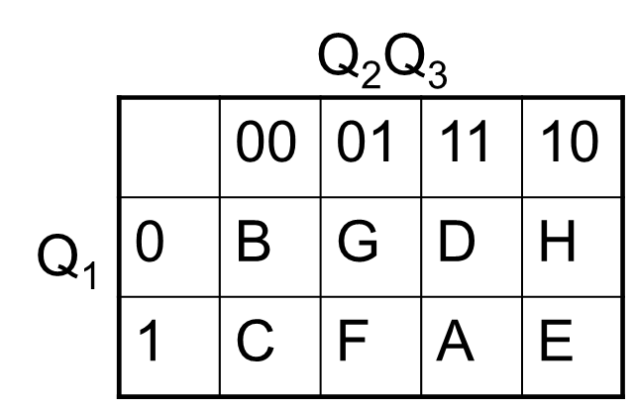
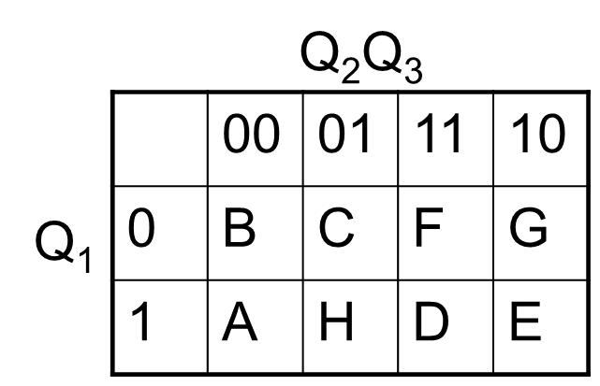
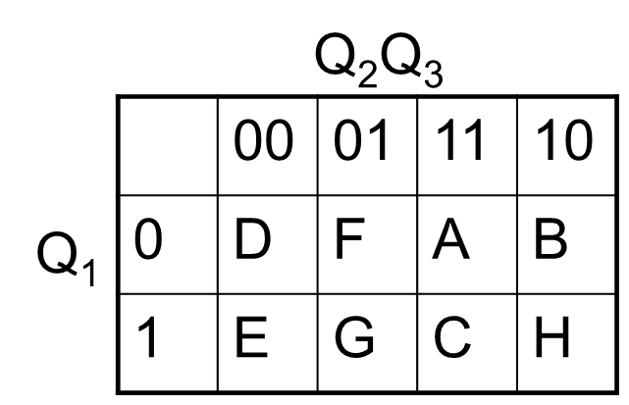

结果比较
顺序编码
$$Q_{2}^{+}=Q_{3}x+Q_{1}Q_{2}x+Q_{1}Q_{2}^{′}x^{′}+Q_{1}^{′}Q_{2}Q_{3}^{′}x′$$
$$Q_{2}^{+}={Q_{1}Q_{2}^{′} +Q}_{1}Q_{3}x′$$
次态方程大大简化!
只使用规则I
只使用规则II
$$Q_{2}^{+}=Q_{3}x^{′}+Q_{1}Q_{3}+Q_{1}^{′}Q_{2}^{′}Q_{3}$$
$$Q_{2}^{+}=Q_{1}Q_{2}^{′}+Q_{1}^{′}Q_{2}+Q_{1}^{′}Q_{3}x$$
只使用规则III
只使用规则I
只使用规则II
只使用规则III

Slide 61
设计方法
Step1: 确定输入输出并抽象出有限状态机
Step2: 状态化简
Step3: 状态分配
Step4: 确定激励方程和输出方程
Step5: 画出逻辑电路图
Notes:
同步时序电路的设计基本流程，可以简单读一遍

Slide 62
Step4: 确定激励方程和输出方程
采用基于准则的分配结果
使用D触发器实现:
Notes:
由次态方程和我们采用的触发器的转移方程，得到激励方程

Slide 63
Step5：画出逻辑电路图
Notes:
画逻辑电路图示例，可以稍微解释（复习？）一下怎么根据激励方程画逻辑电路。

Slide 64
本节课目录
概念：时钟，状态和FSM
时序逻辑电路：锁存器
时序逻辑电路：DFF
分析，设计，举例

Slide 65
典型的时序逻辑电路
寄存器 Register
存储元件
仅存储：存储寄存器
由n个触发器构成的寄存器可存放n位二进制数
移位+存储：移位寄存器
计数器 Counter
Notes:
典型的时序逻辑电路举例：寄存器和计数器

Slide 66
移位寄存器
寄存二进制信息，并进行移位的逻辑元件
分类
移位方向
左移、右移、双向移位寄存器
数据输入/输出方式
并行输入，并行输出
串行输入，并行输出
并行输入，串行输出
串行输入，串行输出
左移
寄存器
右移
寄存器
双向
移位寄存器
Notes:
移位寄存器定义及分类

Slide 67
右移移位寄存器
MSB
LSB
0
1
1
1
0
(14)₁₀

Slide 68
右移移位寄存器
第一个时钟上升沿到来：右移一位
MSB
LSB
0
0
1
1
1
0
14÷2¹ = 7

Slide 69
右移移位寄存器
第二个时钟上升沿到来：右移两位
MSB
LSB
0
0
0
1
1
1
14÷2¹÷2¹=3.5→3 (取整)

Slide 70
左移移位寄存器
分析方法同右移移位寄存器
右移→除2，左移→乘2
D
Q
D
Q
D
Q
D
Q
MSB
LSB
C
C
C
C
clock
Q
Q
Q
Q
串行输出
串行输入

Slide 71
串行输入，串行输出
串行输入
串行输出
D
Q
D
Q
D
Q
D
Q
C
C
C
C
Clock
Q
Q
Q
Q
Clock
串行输入
串行输出
Notes:
跟着ppt动画解释一下过程

Slide 72
串行输入，并行输出
并行输出
Q
Q
Q
Q
串行输入
A
B
C
D
D
Q
D
Q
D
Q
D
Q
C
C
C
C
Clock
Q
Q
Q
Q

Slide 73
时序图
串行输入并行输出的移位寄存器
1
2
3
4
5
6
7
8
clock
输入
1 1 0 1
1 1 0 1
Q
A
Q
1 1 0 1
状态
B
Q
1 1 0 1
C
Q
1 1 0 1
D

Slide 74
并行输入，并行输出
In₁/In₂/In₃/In₄并行输入至四个触发器中
四个触发器并行输出Q₁/Q₂/Q₃/Q₄
清零
Notes:
4位并行输入并行输出的寄存器示意图。

Slide 75
串行输出 VS 并行输出
串行输出
仅寄存器的最后一个单元中存储的值可直接读出
减少了输出端的数目
并行输出
所有触发器的存储值都可同时读出（可见）
输出端数目与触发器个数成正比

Slide 76
串行输入 VS 并行输入
串行输入
只有一个触发器的输入端接收输入数据
将寄存器设置为一组特定的值需要n个周期（n为触发器的数目）
通过3个周期将数据‘011’写入3-bit寄存器
并行输入
寄存器中每个触发器的输入端都可接收数据
允许在一个时钟周期内加载一组新的数值
通过1个周期将数据‘011’写入3bit寄存器
Notes:
串行和并行输入的特点

Slide 77
通用移位寄存器
双向移位
左移或右移
串并输入/串并输出
并行数据输出
Clear | S0 | S1 | Function
0 | x | x | 清零
1 | 0 | 0 | 保持
1 | 0 | 1 | 右移
1 | 1 | 0 | 左移
1 | 1 | 1 | 并行加载新输入
Left_in
Right_out
Left_out
Right_in
Clear
Clock
S0
S1
并行数据输入
Notes:
双向移位

Slide 78
双向移位寄存器的一个单元
寄存器清零
并行输出该触发器的值
S1
S0
Clear
Output[N]=Q_{N}
To [N-1]th cell
To [N+1]th cell
左移or右移
Q_{N-1}
D
SET
Q
Q_{N+1}
CLR
Q
Clock
Clock
Input[N]
加载新输入

Slide 79
4位双向移位寄存器
对前一页的单元进行级联
Output[0]
Output[1]
Output[2]
Output[3]
Left_in
Right_out
Q_{N-1}
Q_{N}
Q_{N}
Q_{N-1}
Q_{N}
Q_{N}
Q_{N-1}
Q_{N}
Q_{N}
Q_{N-1}
Q_{N}
Q_{N}
Left_out
Q_{N}
Q_{N+1}
Q_{N}
Q_{N+1}
Q_{N}
Q_{N+1}
Q_{N}
Q_{N+1}
Right_in
Clock
Clock
Clock
Clock
In[N]
In[N]
In[N]
In[N]
Input[0]
Input[1]
Input[2]
Input[3]
Clock
S1 S0 Clear
Notes:
跟着动画介绍一下过程

Slide 80
典型的时序逻辑电路
寄存器 Register
计数器 Counter
记录输入脉冲的个数，其最大计数个数称作模
用于定时、分频、产生节拍脉冲及运算等
1μs
1 MHz
0.5 MHz
1/3 MHz

Slide 81
典型的计数器
加法/减法计数器
特殊进制计数器
环形/扭环形计数器
异步/同步计数器

Slide 82
加法up/减法down计数器
其输出与状态的值一样
输出计下的数
加法计数器
输出状态序列的值增加
00→01→10→11→00
减法计数器
输出状态序列的值减少
11→10→01→00→11

Slide 83
加法计数器 vs 减法计数器
Q
3
Q
2
Q
1
Q
0
加法计数器
减法计数器

Slide 84
典型的计数器
加法/减法计数器
特殊进制计数器
环形/扭环形计数器
异步/同步计数器

Slide 85
例1：设计一个模五的计数器
Mod=5
可用3bit状态变量表示5个状态
其他状态：无关项
假定状态变化为（不唯一)
000→010→011→101 →110→000
仅在最后1个状态110输出1
A | B | C | A⁺ | B⁺ | C⁺ | Z
0 | 0 | 0 | 0 | 1 | 0 | 0
0 | 0 | 1 | - | - | - | -
0 | 1 | 0 | 0 | 1 | 1 | 0
0 | 1 | 1 | 1 | 0 | 1 | 0
1 | 0 | 0 | - | - | - | -
1 | 0 | 1 | 1 | 1 | 0 | 0
1 | 1 | 0 | 0 | 0 | 0 | 1
1 | 1 | 1 | - | - | - | -
000 /0
010 /0
011 /0
110 /1
101 /0

Slide 86
例1：设计一个模五的计数器
列出次态方程
A | B | C | A⁺ | B⁺ | C⁺ | Z
0 | 0 | 0 | 0 | 1 | 0 | 0
0 | 0 | 1 | - | - | - | -
0 | 1 | 0 | 0 | 1 | 1 | 0
0 | 1 | 1 | 1 | 0 | 1 | 0
1 | 0 | 0 | - | - | - | -
1 | 0 | 1 | 1 | 1 | 0 | 0
1 | 1 | 0 | 0 | 0 | 0 | 1
1 | 1 | 1 | - | - | - | -
ABC
BC A | 00 | 01 | 11 | 10
0 | 010 | --- | 101 | 011
1 | --- | 110 | --- | 000
A⁺ = C
B⁺ = B’+A’C’
C⁺ = A’B
Notes:
右边是次态表和输出表，对于输出Z有两种化简方式AB, AC’

Slide 87
例1：设计一个模五的计数器
列出输出方程
A | B | C | A⁺ | B⁺ | C⁺ | Z
0 | 0 | 0 | 0 | 1 | 0 | 0
0 | 0 | 1 | - | - | - | -
0 | 1 | 0 | 0 | 1 | 1 | 0
0 | 1 | 1 | 1 | 0 | 1 | 0
1 | 0 | 0 | - | - | - | -
1 | 0 | 1 | 1 | 1 | 0 | 0
1 | 1 | 0 | 0 | 0 | 0 | 1
1 | 1 | 1 | - | - | - | -
BC A | 00 | 01 | 11 | 10
0 | 0 | - | 0 | 0
1 | - | 0 | - | 1
Z = AB or Z = AC’
Notes:
右边是次态表和输出表，对于输出Z有两种化简方式AB, AC’

Slide 88
Step 5:画出逻辑电路图
利用D触发器
A⁺ = C
C⁺ = A’B
B⁺ = B’+A’C’
Z = AB
Z
D
SET
Q
D
SET
Q
D
SET
Q
A
B
C
Q
Q
Q
CLR
CLR
CLR
Clk
课后练习：课后自行确认该电路
Notes:
画出逻辑电路图的方法很简单，仍然是每个状态bit对应一个D触发器，按照次态、输出方程用逻辑门连线即可。

Slide 89
计数器的自启动问题
在上例模五计数器中
状态转移: 000→010→011→101→110→000
无关项: 001, 100, 111
如果计数器初始化为上述三个状态之一？

Slide 90
计数器的自启动问题
自启动
处在非正常工作状态时如果能够经过有限次状态转换进入正常工作状态
计数器例子
非正常工作状态: 001, 100, 111
正常工作状态:其他五个状态
无需其他干预
不需要人为对计数器设置初值
000→010→011→ 101→110→000

Slide 91
例1能否自启动?
A⁺=C
C⁺=A’B
B⁺=B’+A’C’
Z=AB
ABC
/0
001
110
正常
工作状态
非正常
工作状态
/0
100
010
/1
/0
111
100
010
正常
工作状态
非正常
工作状态
可以自启动！

Slide 92
典型的计数器
加法/减法计数器
特殊进制计数器
环形/扭环形计数器
异步/同步计数器

Slide 93
基于移位寄存器的计数器
环形计数器
扭环形计数器
循环移位寄存器
环形计数器
扭环形计数器

Slide 94
环形计数器的有限状态机
N个触发器表示N个不同的状态
➔ 触发器代价！!
模4计数器
1000
0100
0010
0001
Q_{A} | Q_{B} | Q_{C} | Q_{D} | D
1 | 0 | 0 | 0 | 8
0 | 1 | 0 | 0 | 4
0 | 0 | 1 | 0 | 2
0 | 0 | 0 | 1 | 1
1 | 0 | 0 | 0 | 8
Q_{A}Q_{B}Q_{C}Q_{D}
正常计数序列

Slide 95
环形计数器: 没有使用的状态
N个触发器一共有2^{N}个状态
2^{N}-N (12 状态，当 N=4) 没有使用
自启动问题: 如果电路起始于这12个状态?
0011
1001
1100
0110
0111
1011
1101
1110
1010
0101
Q_{A}Q_{B}Q_{C}Q_{D}
0000
1111

Slide 96
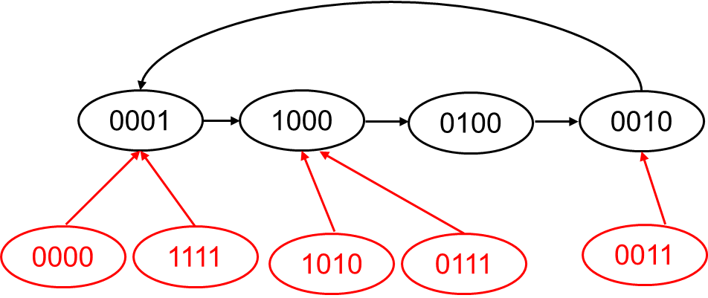
环形计数器:自启动设计
方法1: 预置和复位
重新加载触发器的状态
方法2: 改变状态转移逻辑
增加从非正常态到正常态的转移
0111
1011
1101
1110
1000
0011
1001
1100
0110
0010
0000
1111
1010
0101
0001
0001
1000

Slide 97
扭环形计数器的逻辑电路
将移位寄存器的串行输出的反接回串行输入
Q
Q
Q
Q
A
B
C
D
D
Q
D
Q
D
Q
D
Q
Count pulses
C
C
C
C
Q
Q
Q
Q
Reset

Slide 98
扭环形计数器的状态图
Q
Q
Q
Q
0000
A
B
C
D
0
0001
1000
1
8
0011
1100
3
12
0111
1110
7
14
15
1111
模8计数器
Notes:
扭环形计数器可以只用4触发器实现模8, 只有8个无用状态

Slide 99
扭环形计数器的自启动?
还有8个状态呢?
自启动设计
0010
2
0101
1001
5
9
1011
0100
11
4
0110
1010
6
10
13
1101

Slide 100








扭环形计数器的特点
模为2N的扭环形计数器
N个触发器，计数序列中2N个不同状态
比环形计数器的模增加一倍
触发器的利用效率仍然不高
Q: 如何提升?
A:异步/同步计数器
2^{N} vs 2N
Adder
‘0001’
DFF
DFF
DFF
DFF
D
$$Q$$
D
$$Q$$
D
$$Q$$
D
$$Q$$
$$\overline{Q}$$
$$\overline{Q}$$
$$\overline{Q}$$
$$\overline{Q}$$

Slide 101
典型的计数器
加法/减法计数器
特殊进制计数器
环形/扭环形计数器
异步/同步计数器

Slide 102
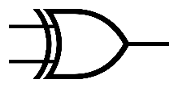
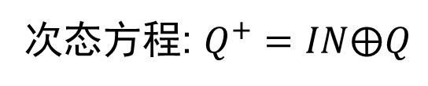
异步计数器
异步
各个触发器没有使用同一个时钟信号
Q
Q
Q
Q
0
1
2
3
1
0
0
0
0
D
Q
D
Q
D
Q
D
Q
Count
pulses
C
C
C
C
Q
1
Q
Q
Q
1
1
次态方程: $Q^{+}=IN⨁Q$
Q:计数脉冲上升沿到来会使计数器如何变化？
Notes:
用上一级的状态1->0翻转触发下一级触发器改变状态.

Slide 103
异步计数器
异步
各个触发器没有使用同一个时钟信号
Q
Q
Q
Q
0
1
2
3
1
0
0
0
0
D
Q
D
Q
D
Q
D
Q
→1
Count
pulses
C
C
C
C
Q
→0
Q
Q
Q
1
1
1
Notes:
用上一级的状态1->0翻转触发下一级触发器改变状态.

Slide 104
异步计数器
异步
各个触发器没有使用同一个时钟信号
Q
Q
Q
Q
0
1
2
3
1
0
0
0
D
Q
D
Q
D
Q
D
Q
→0
1
Count
pulses
C
C
C
C
Q
0
→1
Q
Q
Q
1
1
再来一个计数脉冲
这个时钟信号送给下一个触发器
Notes:
用上一级的状态1->0翻转触发下一级触发器改变状态.

Slide 105
异步计数器
异步
各个触发器没有使用同一个时钟信号
Q
Q
Q
Q
0
1
2
3
1
0
0
D
Q
D
Q
D
Q
D
Q
→0
→1
1
0
Count
pulses
C
C
C
C
Q
0
→1
Q
→0
Q
Q
1
1
再来一个计数脉冲
这个时钟信号送给下一个触发器
Notes:
用上一级的状态1->0翻转触发下一级触发器改变状态.

Slide 106
异步计数器
异步
各个触发器没有使用同一个时钟信号
Q
Q
Q
Q
0
1
2
3
1
1
1
1
1
D
Q
D
Q
D
Q
D
Q
Count
pulses
C
C
C
C
Q
0
Q
Q
Q
0
0
当计数器全1时，再来一个计数脉冲会如何？
Notes:
用上一级的状态1->0翻转触发下一级触发器改变状态.

Slide 107
异步计数器
异步
各个触发器没有使用同一个时钟信号
Q
Q
Q
Q
0
1
2
3
1
D
Q
D
Q
D
Q
D
Q
→0
→0
→0
1
1
1
→0
1
Count
pulses
C
C
C
C
Q
0
→1
Q
→1
Q
→1
Q
0
0
从 1111 到 0000
Notes:
用上一级的状态1->0翻转触发下一级触发器改变状态.

Slide 108
模16的加法计数器
1111
0000
1110
0001
Q
Q
Q
Q
1101
0010
3
2
1
0
1100
0011
1011
0100
1010
0101
1001
0110
1000
0111

Slide 109
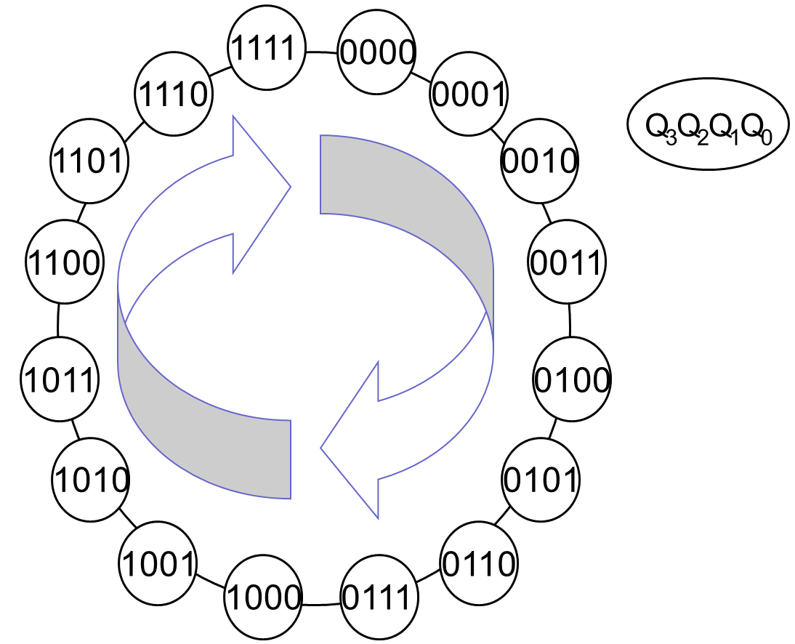
同步模16加法计数器设计
异步计数器
不同的触发信号
同步计数器
所有触发器相同触发信号
现象
Q₀必须翻转
Q_{i}是否翻转，取决于所有低位的触发器的状态是否都为1

Slide 110

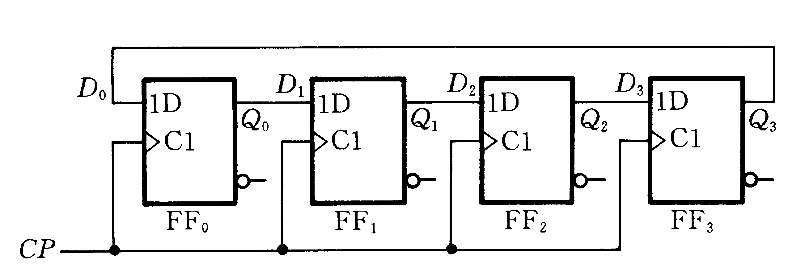
同步 vs 异步
同步时序电路
所有触发器“相同”时钟
状态在同一个时钟触发沿变化
异步时序电路
没有时钟, or 不同时钟
状态在不同时钟的不同触发沿改变
Q
0
Q
1
Q
2
Q
3
D
Q
D
Q
D
Q
D
Q
CP
C
Q
C
Q
C
Q
C
Q

Slide 111
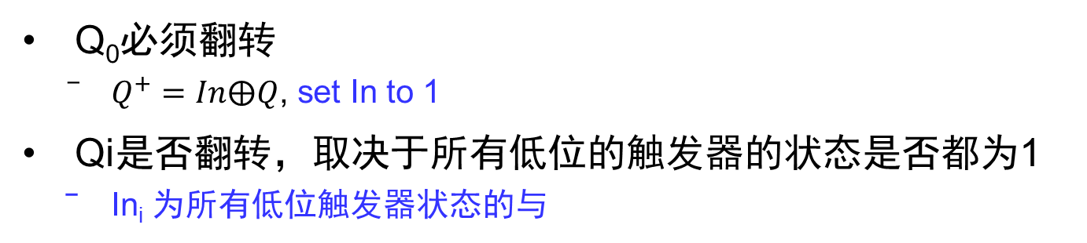
同步模16计数器
Q₀必须翻转
$Q^{+}=In⨁Q$, set In to 1
Qi是否翻转，取决于所有低位的触发器的状态是否都为1
In_{i} 为所有低位触发器状态的与
0
1
2
3
Q
Q
Q
Q
Q
Q
Q
Q
Q
Q
Q
Q
C
C
C
C
D
D
D
D
Count pulses
1
Count enable
注意与门输入端的数目依次增加！
Notes:
大扇入门延时随扇入成平方增长

Slide 112
同步模16计数器
0
1
2
3
Q
Q
Q
Q
Q
Q
Q
Q
Q
Q
Q
Q
C
C
C
C
D
D
D
D
Count pulses
1
Count enable
注意速度和面积的平衡/折中

Slide 113
时序逻辑总结(1/2)
时钟
时钟域
过程的离散化
基本概念
状态
摩尔型
有限状态机
米利型
SR锁存器
锁存器
门控D锁存器
基本时序 逻辑单元
触发器
D触发器及其他
建立时间
时序参数
保持时间

Slide 114
时序逻辑总结(1/2)
激励方程
次态方程
次态表
分析方法
特征方程
输出方程
状态图
同步时序电路
基于有限状态机的设计流程
设计方法
亚稳态与同步器设计
自启动检查
串/并行输入
移位寄存器
串/并行输出
典型时序逻辑电路
加/减法计数器
特殊进制
计数器
计数器自启动
环形/扭环形
异步/同步

Slide 115
作业
要求
提交时间: 7pm, 4/2/2024
标记学号，姓名和班级，不要抄袭或迟交
作业内容
Part 1: 教材第四章习题10, 19, 20
Part 2: 根据课件P44页的状态转移表，分别使用顺序编码和基于次态及输入/输出准则的分配方式进行状态分配，要求写出次态方程与输出方程，并比较这两种分配方式在电路实现上的差异.

Slide 116
谢谢大家！
课后阅读：更多时序逻辑分析化简实例

Slide 117
基于次态和输入/输出的准则
最高优先级:为了简化状态表
输入相同的情况下，次态相同的状态应该具有相邻的状态编码（需要考虑不同输入情况）
现态 | 次态 x=0 x=1 |  | 输出 x=0 x=1
A* | A | B | 0 | 0
B | B | C | 0 | 0
C | D | E | 0 | 0
D | F | G | 1 | 0
E | C | B | 0 | 1
F | D | H | 1 | 0
G | B | C | 0 | 1
H | F | G | 0 | 0
状态分配表
Q₃X Q₁Q₂ | 00 | 01 | 11 | 10
00 | A | B | C | B
01 | F | G | E | D
11 | F | G | H | D
10 | C | B | C | B
状态转移表
可以合并
Notes:
B/G有两个相同的次态；C/F有一个；与之类推
状态编码相邻，则在次态卡诺图中相邻，容易化简

Slide 118
例3：找出最简状态表
现态 | 次态 x=0 x=1 |  | 输出 x=0 x=1
A* | A | B | 0 | 0
B | D | C | 0 | 1
C | F | E | 0 | 0
D | D | F | 0 | 0
E | B | G | 0 | 0
F | G | C | 0 | 1
G | A | F | 0 | 0
输出不相同的状态对有:
?
?
?
?
?
?
?
如果两个状态不等价，那么它们一定是可区分的
至少有一种输入序列会使得它们作为起始状态时产生不同的输出序列
Notes:
提出问题，怎么确定这几个状态是否是等价的？引出蕴含表技术

Slide 119
例3：找出最简状态表
×
现态 | 次态 x=0 x=1 |  | 输出 x=0 x=1
A* | A | B | 0 | 0
B | D | C | 0 | 1
C | F | E | 0 | 0
D | D | F | 0 | 0
E | B | G | 0 | 0
F | G | C | 0 | 1
G | A | F | 0 | 0
A,F
B,E
×
×
F,D
E,F
B,F
A,B
B,G
×
F,B
E,G
D,B
F,G
×
D,G
×
×
×
×
F,A
E,F
B,A
G,F
×
B,F
A,D
Notes:
蕴含表技术的示例

Slide 120
例3：找出最简状态表
×
现态 | 次态 x=0 x=1 |  | 输出 x=0 x=1
A* | A | B | 0 | 0
B | D | C | 0 | 1
C | F | E | 0 | 0
D | D | F | 0 | 0
E | B | G | 0 | 0
F | G | C | 0 | 1
G | A | F | 0 | 0
A,F
B,E
×
×
F,D
E,F
B,F
A,B
B,G
×
F,B
E,G
D,B
F,G
×
D,G
×
×
×
×
F,A
E,F
B,A
G,F
×
B,F
A,D
Notes:
蕴含表技术的示例

Slide 121
例3：找出最简状态表
B≡F
A ≡ D,A ≡ G,D ≡G
A ≡D ≡G
×
现态 | 次态 x=0 x=1 |  | 输出 x=0 x=1
A* | A | B | 0 | 0
B | D | C | 0 | 1
C | F | E | 0 | 0
D | D | F | 0 | 0
E | B | G | 0 | 0
F | G | C | 0 | 1
G | A | F | 0 | 0
A,F
B,E
×
C
E
×
F,D
E,F
B,F
A,B
B,G
×
F,B
E,G
D,B
F,G
×
D,G
×
×
×
×
F,A
E,F
B,A
G,F
×
B,F
A,D
Notes:
蕴含表技术的示例

Slide 122
例3：找出最简状态表
B≡F
A ≡ D,A ≡ G,D ≡G
A ≡D ≡G
现态 | 次态 x=0 x=1 |  | 输出 x=0 x=1
A* | A | B | 0 | 0
B | D | C | 0 | 1
C | F | E | 0 | 0
D | D | F | 0 | 0
E | B | G | 0 | 0
F | G | C | 0 | 1
G | A | F | 0 | 0
C
E
现态 | 次态 x=0 x=1 |  | 输出 x=0 x=1
A* | A | B | 0 | 0
B | A | C | 0 | 1
C | B | E | 0 | 0
E | B | A | 0 | 0
Notes:
蕴含表技术的示例

Slide 123
例4：交通灯控制器的设计
繁忙的高速路与人烟稀少的农场路的十字路口需要一个交通灯控制电路
在农场路上放置探测器，只要该路上有车要过此路口，就发出信号C
农场路
探测器
高速路
探测器
Notes:
解释下例题大意。

Slide 124
例4：交通灯控制器的设计
只要探测器在农场路上没有发现任何车辆，高速路方向上的交通灯一直为绿灯
如果探测到农场路上有车辆，高速路上的交通灯由绿到黄(需保持一小段时间TS)再到红，农场路上的交通灯变绿
只要探测器检测到农场路有车，此路上交通灯保持绿灯不变，但是，其时间不能超过一个设定的时间间隔（a long time interval TL），以保证不造成高速路上的交通拥堵
然后，农场路上的交通灯由绿到黄(TS)再到红，高速路上的交通灯变绿
此时如果农场路上有车等待穿越高速路，高速路上的交通灯仍要保持一个最小时间间隔（TL）
Notes:
交通灯控制器的功能分析

Slide 125
Step1: 抽象出FSM
输入
Reset: 控制器是否回到初始状态
C: 农场路上是否探测到车辆
TS: 是否到达短时间间隔
TL:是否到达长时间间隔
输出
ST: 复位定时器，开始长时间间隔和短时间间隔的计时
H₁H₀:高速路上的交通灯显示
F₁F₀:农场路上的交通灯显示
绿灯:00
黄灯:01
红灯:10
Notes:
C：Car，STEP1的输入输出定义

Slide 126
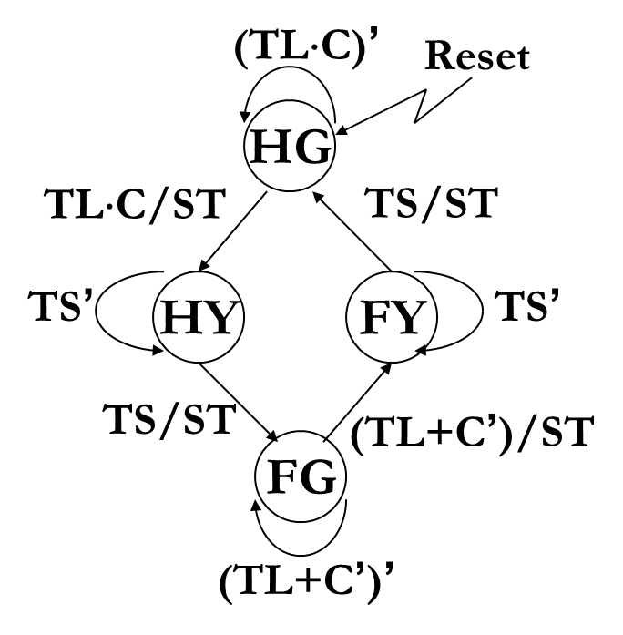
Step1: 抽象出FSM
HG:高速路绿灯亮(农场路红灯亮)
HY:高速路黄灯亮(农场路红灯亮)
FG:农场路绿灯亮(高速路红灯亮)
FY:农场路黄灯亮(高速路红灯亮)
Notes:
输入：Reset: 控制器是否回到初始状态
C: 农场路上是否探测到车辆
TS: 是否到达短时间间隔
TL:是否到达长时间间隔
输出：ST: 复位定时器，开始长时间间隔和短时间间隔的计时
H₁H₀:高速路上的交通灯显示
F₁F₀:农场路上的交通灯显示

Slide 127
Step 2: 状态化简（略）
Notes:
状态化简后的结果

Slide 128
Step3：状态分配_单点编码
HG=0001
HY=0010
FG=0100
FY=1000
Notes:
根据状态化简结果进行单点编码

Slide 129
次态方程和输出方程
Notes:
根据编码表得到次态方程和输出方程。

Slide 130
实现FSM（略）
Step4:确定激励方程和输出方程
Step5:根据激励方程和输出方程，画出两级或者多级逻辑电路图

Slide 131
例5:模六扭环形计数器
要求用JK触发器和或非门实现能自启动的带进位输出Z的模六扭环形计数器
2N=6，N=3
Q
Q
Q
0
1
2
D
Q
D
Q
D
Q
C
C
C
Q
Q
Q
Count
JK?
pulses

Slide 132
用JK触发器实现
Q
Q
Q
0
1
2
D
Q
D
Q
D
Q
C
C
C
Q
Q
Q
Count
pulses

Slide 133
用JK触发器实现
Q
Q
Q
0
1
2
J
Q
J
Q
J
Q
C
C
C
K
Q
K
Q
K
Q
Count
pulses

